Slide 1
Раздел 3. Металлообрабатывающие станки. Назначение, кинематика, устройство, наладка
Тема 3.1. Станки токарной группы.

Slide 2
Основные размеры:
Наибольший допустимый диаметр обрабатываемой заготовки;
Высота центров над станиной и расстояние между ними.
По высоте центров:
мелкие (высота центров до 150мм);
средние (высота центров 150÷300 мм);
крупные (высота центров свыше 300мм).

Slide 3
Основные типы токарных станков.
Токарные станки без ходового винта. На них выполняют все основные токарные работы, кроме нарезания резьбы резцом.
Токарно-винторезные станки с ходовым винтом. На них производят все основные токарные работы, включая нарезания резьбы резцом.
Многорезцовые токарные станки служат для одновременной обработки заготовки несколькими резцами.
Токарно-карусельные и лоботокарные станки предназначены для обработки коротких заготовок большого диаметра.
Токарно-револьверные станки. На них обрабатывают отдельные заготовки поочередно несколькими инструментами.
Токарные автоматы и полуавтоматы служат для изготовления больших партий деталей из пруткового материала.
Специальные токарные станки предназначены для выполнения только одного определенного вида работ – отрезные, копировальные, затыловочные и др.

Slide 4
Основные узлы токарно-винторезного станка.
Станина – чугунное основание, на котором смонтированы все остальные узлы станка. По направляющим станины перемещаются суппорт и задняя бабка.
Передняя бабка – чугунная коробка, в которой смонтированы коробка скоростей и основной вал станка – шпиндель.
Задняя бабка поддерживает правый конец обрабатываемой заготовки; используют также для установки сверл и другого инструмента.
Коробка подач. В ней смонтирован механизм для передачи вращения ходовому винту или ходовому валу с разным числом оборотов.
Фартук преобразует вращательное движение ходового вала или ходового винта в поступательное движение ходового вала или ходового винта в поступательное движение суппорта.
Суппорт перемещает закрепленный в держателе резец в продольном и поперечном направлениях.
Привод передает вращение от электродвигателя к коробке скоростей.

Slide 5
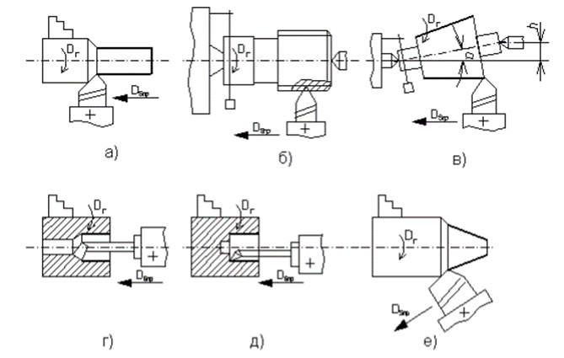
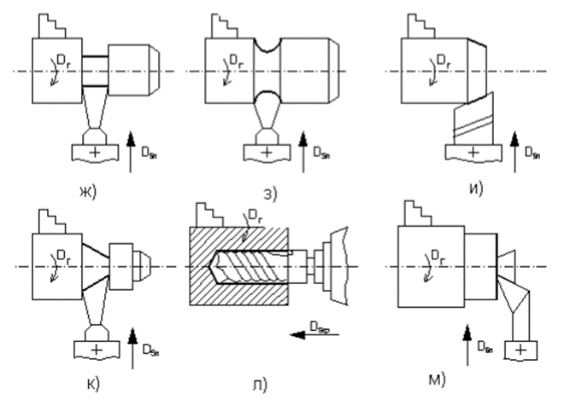

Slide 6
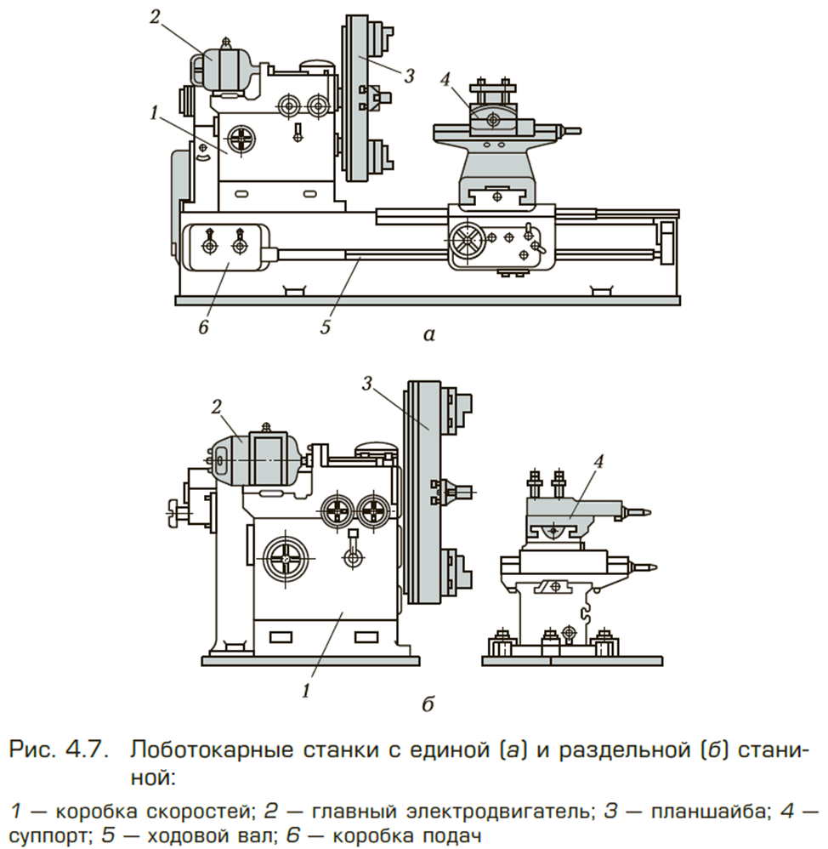
Лоботокарные станки
Лоботокарные станки служат для обработки заготовок тел вращения небольшой высоты и больших диаметров: шкивов, вагонных колес, маховиков и др. На станках этого типа обтачивают наружные цилиндрические и конические поверхности, обрабатывают торцы, растачивают и протачивают канавки.

Slide 7
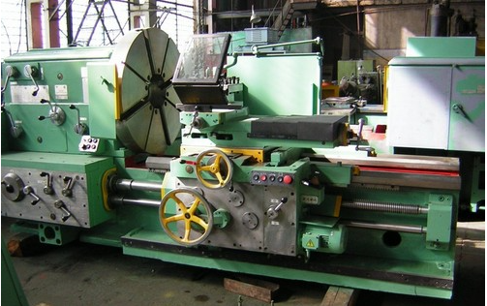
Лоботокарный станок 1Н692
• Высота центров над плитой - 1000 мм
• Наибольшее расстояние между центрами - 2000 мм
• Диаметр планшайбы - 1250 мм
• Наибольший диаметр обрабатываемой поверхности над плитой - 2000 мм
• Пределы чисел оборотов шпинделя - 2,5-125 об/мин
• Количество скоростей шпинделя - 18
• Мощность привода шпинделя - 28 кВт

Slide 8
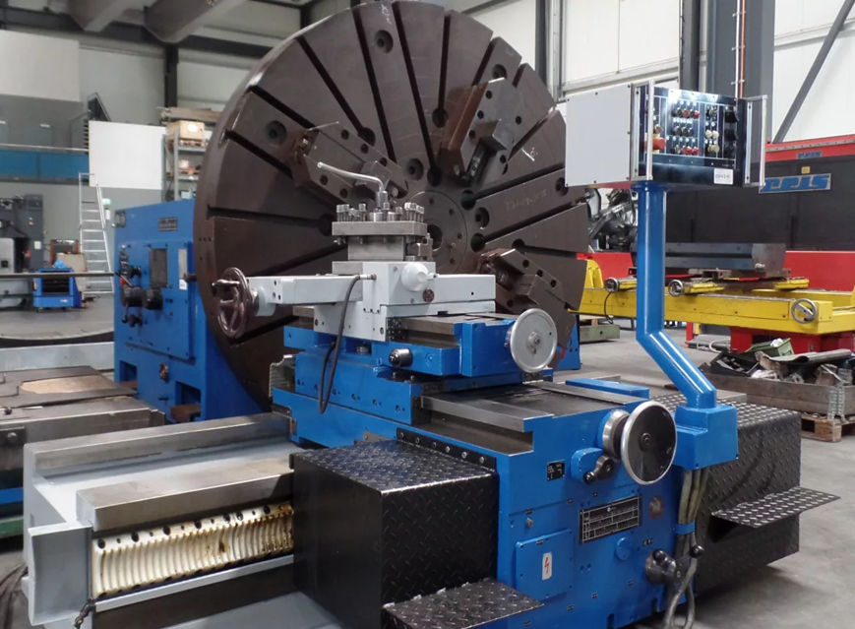
Лоботокарный станок 1693
• Высота центров над плитой - 1250 мм
• Наибольшее расстояние между центрами - 1250 мм
• Диаметр планшайбы - 2500 мм
• Наибольший диаметр обрабатываемой поверхности над плитой - 2400 мм
• Наибольший диаметр обрабатываемой поверхности в выемке плиты - 3200 мм
• Пределы чисел оборотов шпинделя - 0,7-31,5 об/мин
• Количество скоростей шпинделя - 12
• Мощность привода шпинделя - 40 кВт

Slide 9
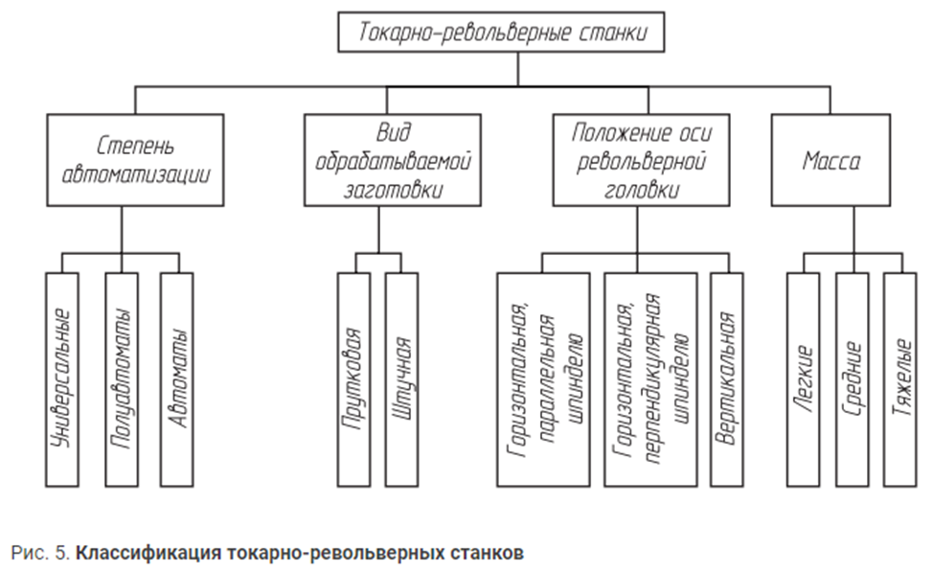
Токарно-револьверные станки

Slide 10
На ТРС используются три метода образования поверхностей:
на ТРС с ручным управлением и автоматах и полуавтоматах — осевым размерным инструментом (сверла, зенкеры, зенковки, цековки, развертки, метчики) с подачей от коробки подач;
на ТРС с ручным управлением — настройкой резцов на размер (получение нужного диаметра) и по упорам (получение нужной длины резания) с подачей от коробки подач;
на ТРС-автоматах — с помощью кулачков, осуществляющих как продольную, так и поперечную подачу

Slide 11
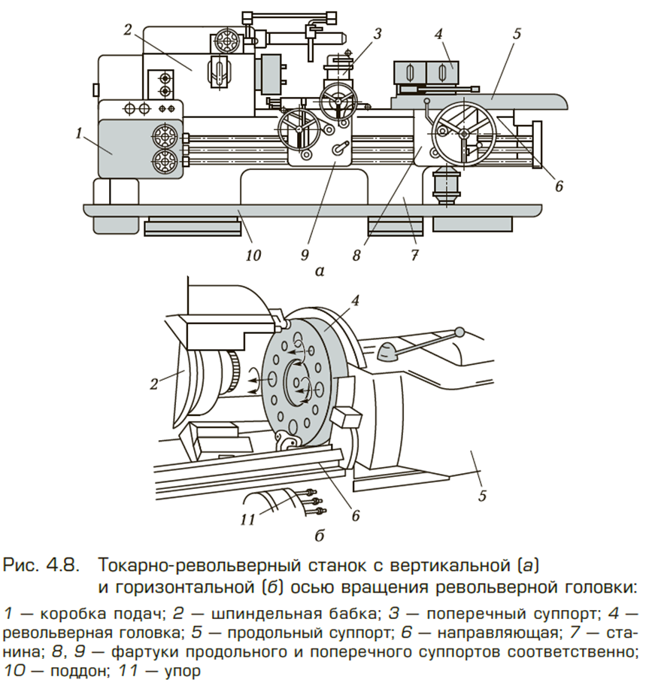
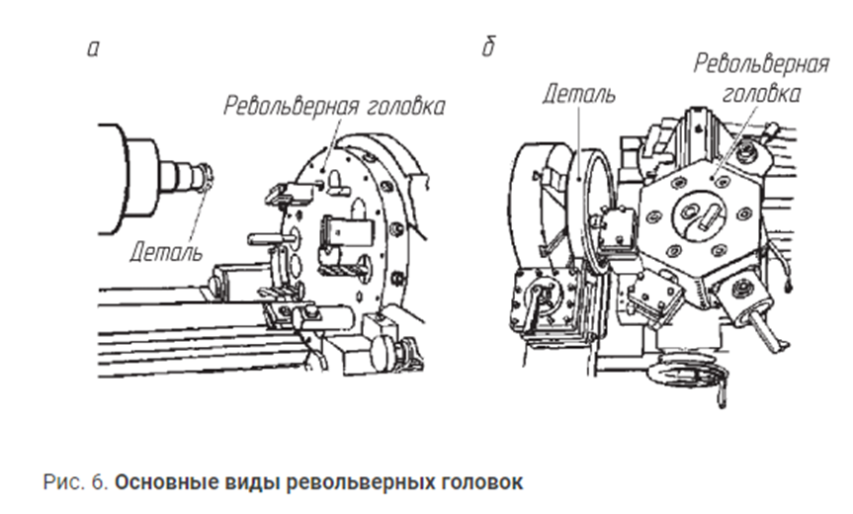
Токарно-револьверные станки применяют в серийном производстве для изготовления деталей сложной конфигурации из прутка (до Ф100 мм) или штучных заготовок (до Ф630мм).
В зависимости от этого станки подразделяют на прутковые и патронные.
Главное движение в токарно-револьверном станке – вращение шпинделя, несущего заготовку; движение подачи – продольное и поперечное перемещения суппорта, несущих инструмент.

Slide 12
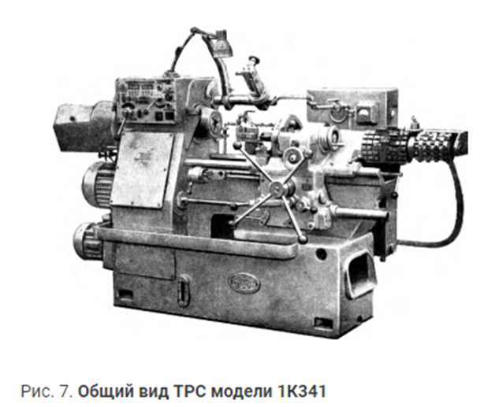
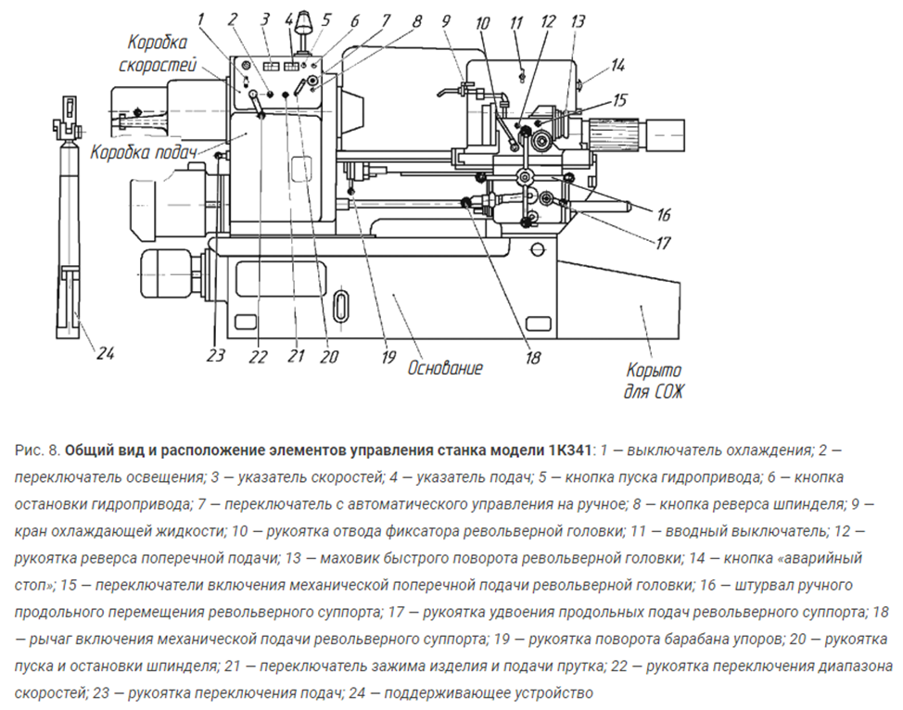
Основные технические данные токарно-револьверного станка 1К341:
частоты вращения шпинделя — 60, 100, 150, 265, 475, 800, 1180, 2000 мин⁻¹;
продольные подачи — 2; 1; 0,5; 0,25; 0,12; 0,06; 0,03;
точность обработки по длине — 0,12 0,14 мм;
поперечные подачи — 0,6; 0,3; 0,15; 0,08; 0,04; 0,02;
точность обработки по диаметру — 7-й квалитет;
наибольший диаметр прутка — 40 мм;
наибольшая длина подачи прутка — 100 мм;
наибольший диаметр штучной заготовки — 400 мм;
число гнезд в револьверной головке — 16;
наибольшая длина нарезаемой резьбы — 50 мм;
наибольший угол нарезаемой конической резьбы — 5°.

Slide 13
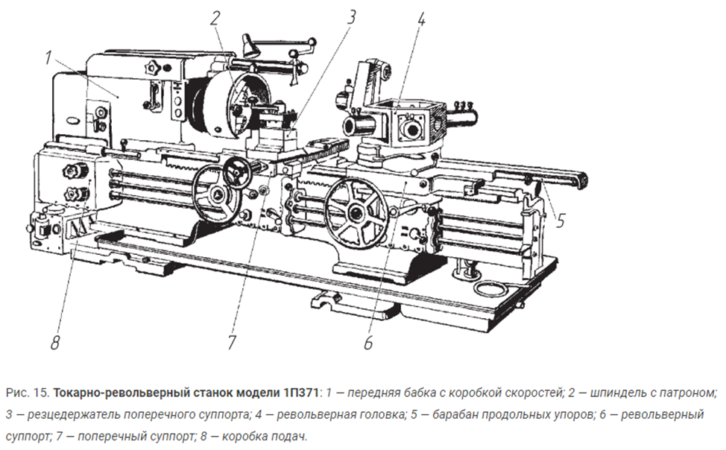
Технические характеристики станка 1П371
Характеристика | Значение
Высота центров, мм | 315
Расстояние от шпинделя до револьверной головки, мм | От 320 до 1400
Перемещение револьверной головки, мм | До 1080
Продольное перемещение поперечного суппорта, мм | До 1080
Поперечное перемещение поперечного суппорта, мм | До 410
Сечение резца поперечного суппорта, мм | 25 х 40
Давление масла в гидросистеме, МПа | 2,45
Максимальное усилие резания, кН:
револьверного суппорта | 31,4
поперечного суппорта, продольное | 31,4
поперечного суппорта, поперечное | 19,6

